Slide 1
电梯控制系统
组长：李靖
组员：李琪 何龙 李元 李罗丹雨

Slide 2
目录
工作日志
产品展示
归纳总结

Slide 3
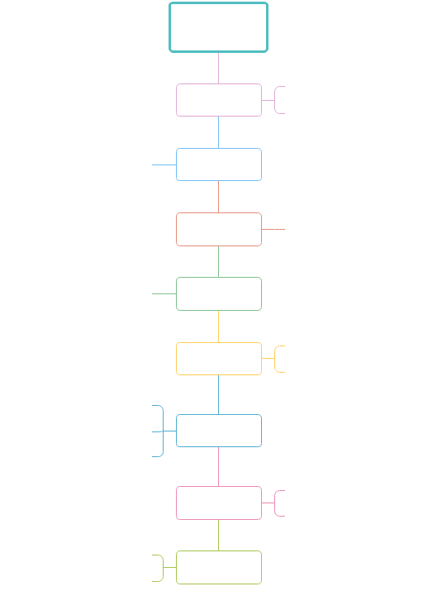
工作日志
了解本次课设的内容
进行题目的选择
学习SVN，重新提交story列表
进行分工，编写概要设计
细化需求分析
完善测试用例
进行界面设计
工作日志
周一上午
周一下午
周二上午
周二下午
周三上午
周三下午
周四上午
周四下午
分析题目，进行初步需求分析
根据需求分析编写story列表
绘制业务流图
绘制数据流图
进行测试用例的编写
完善界面
进行汇总，提交文档

Slide 4
一、需求概述
1. 主要业务：
本软件主要服务于高于7层拥有电梯的楼房，主要使用用户为电梯管理人员和电梯乘坐人员。该电梯控制系统器可控制6电梯，完成56层楼的载客服务而遵循方向优先原则，能响应提前关门、延时关门，并具有超载报警和故障报警。
2. 功能
针对电梯管理人员
对电梯进行实时监控、远程控制；设置忙时时间段；
针对电梯乘坐人员
满足电梯乘坐人员乘梯请求；紧急呼叫；

Slide 5
二、业务流图
乘梯人员等待电梯
乘梯人员乘坐电梯
监控端情况

Slide 6
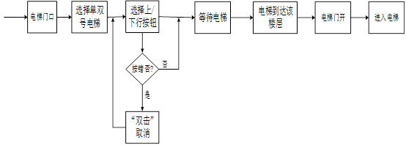
乘梯人员等待电梯

Slide 7
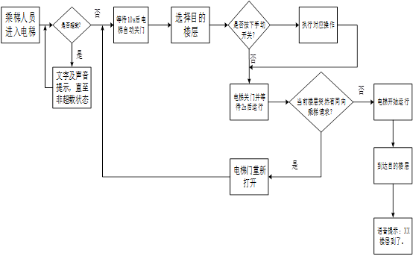
乘梯人员乘坐电梯
按钮名称 | 作用
手动开门 | 控制电梯门打开，每按下一次，电梯门开启5s。
手动关门 | 控制电梯门关闭，每按下一次，电梯门关闭5s。
紧急呼叫 | 用于电梯故障等特殊情况，被困人员可通过此按钮联系电梯管理人员。

Slide 8
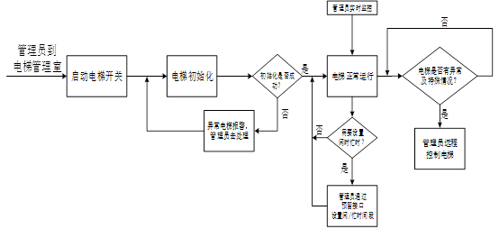
管理人员管理电梯

Slide 9
三、数据流图
将电梯控制系统细化。电梯控制系统主要的工作就是处理外部实体的输入命令，而我们把这些处理分块，主要分为命令处理、优先处理、信息显示，报警信号处理，还有电梯控制等
命令处理
电梯控制
信息显示
优先处理

Slide 10
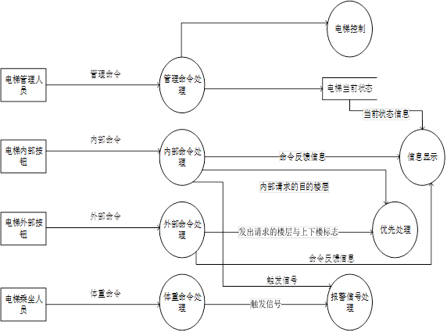
命令处理

Slide 11
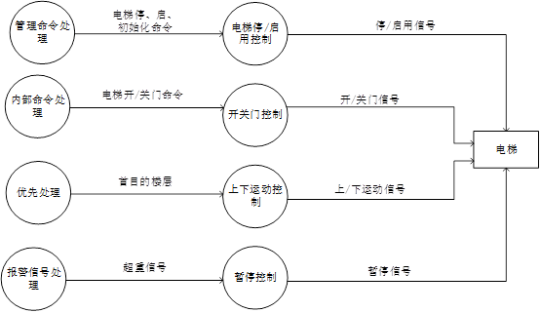
电梯控制

Slide 12
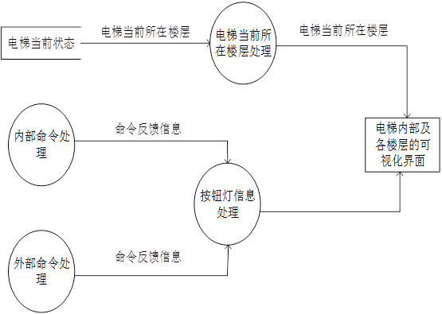
信息显示

Slide 13
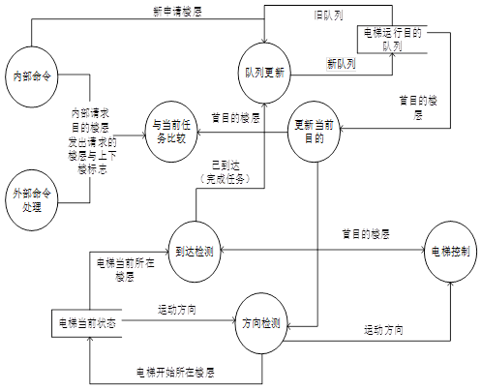
优先处理

Slide 14
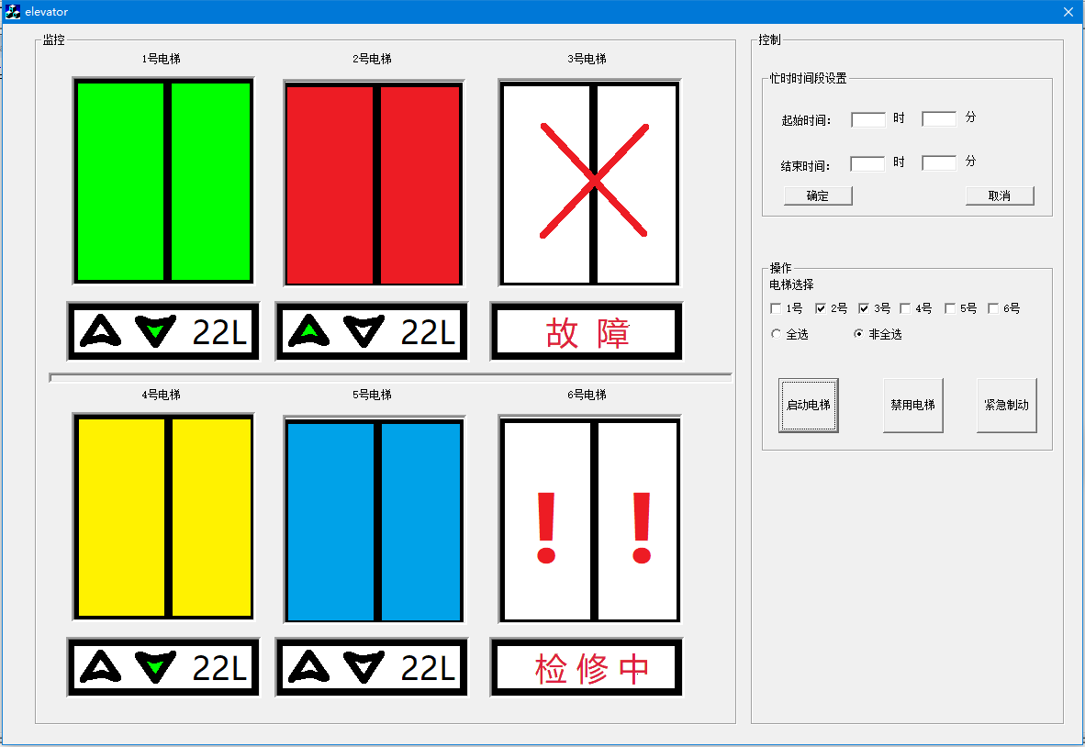
四、界面设计
1. 监控端控制界面

Slide 15
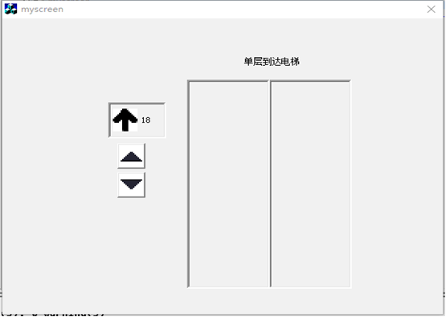
界面设计
客户端电梯外部

Slide 16
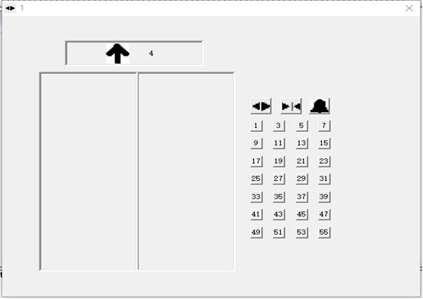
界面设计
客户端电梯内部

Slide 17
归纳总结
心得体会
遇到的问题
◉ 项目分析：只有我们一组没有参考，
考虑不全面
◉ 需求分析：角度不对、小组意见不统一、story列表模块划分不够明确，有模棱两可说不清楚的地方。
◉ 概要设计：业务流程图及数据流图
◉ 界面设计：需要用MFC，不熟悉，表达不清晰
◉ 测试用例：需要考虑各种可能发生的情况，反映了界面设计不够完善
我们选的课设题目是电梯控制系统，这个系统是有明确的用户需求的，但具体的实现需要细化到每一个具体的点上，所以略显冗杂，需要有系统的线索并且一步步来，在整体设计中我们进行了具体分工，提高了工作效率，并且有问题互相讨论最终使问题得到了解决，大大完善了整体设计，使我们对软件需求分析、详细设计及概要设计的过程有了更深的理解和体会，同时也体会到了团队合作的重要性。

Slide 18
结束
谢谢观看！

